Slide 1
Megabajtik Marek Kuzník

Slide 2
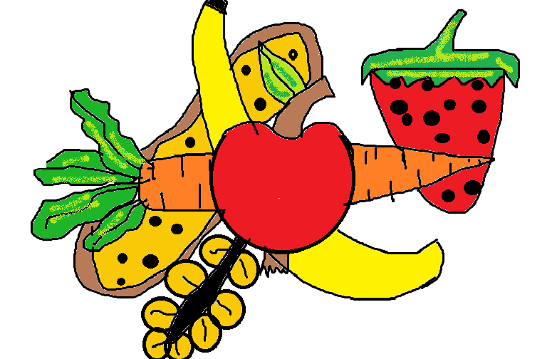
Moje Logo:

Slide 3
Co je to zdravá výživa?
Zdravá výživa je hlavně pro obézní lidi. Zdravá výživa znamená že budete jíst zdravě.
Např: Jablko,Pomeranč,Banan,
Bílý jogurt,Jogurtové Mléko,
Rajčata,okurky atd….

Slide 4
Co je to zdravá výživa?
Zdravá výživa neznamená jenom zdravě jíst znamená také jist 5 krat denně
1:Snídaně
2:Dopolední svačina
3:Obět
4:Odpolední svačina
5:Večeře

Slide 5
Co je to zdravá výživa?
Ale zdravá výživa není jen o jíst zdravě a jíst často je i hlavě o sportu jako je např: Fotbal ,Florbal, Plavání, Hokéj

Slide 6
Moje životní strava:
Moje Snídaně: černý chleba ze sýrem.
Moje Odpolední svačina: Jablko nebo pomeranč.
Obědvám každý den většinou zdravě.
Moje Odpolední svačina: Jogurt nebo myslí tyčinka.
Moje večeře: nejčastěji asi teplé jídlo nebo chleba z Salámem nebo paštikou.

Slide 7
Moje Sporty:
Za sporty dělám (hraju): Florbal , Volejbal , Jezdím na kole a Plavání.

Slide 8
Pyramida zdravé stravy:

Slide 9
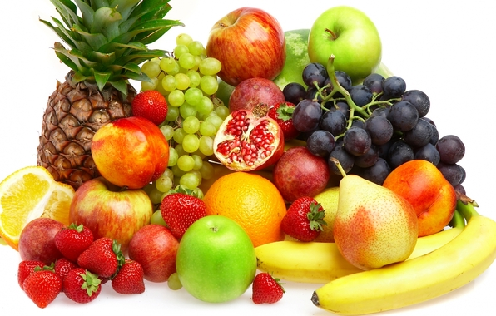
Obrázky zdravé stravy:

Slide 10
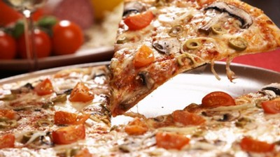
Obrázky nezdravé stravy:

Slide 11
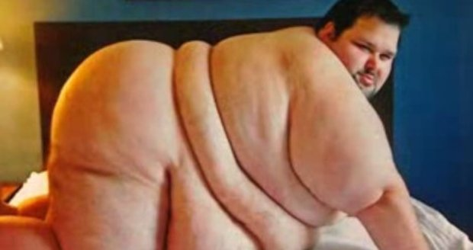
Ještě zdravě jinak dopadnete takhle:

Slide 12
Konec prezentace:
Jezte zdravě jinak dopadnete špatně.
Držím
Vám
palce,.

